Slide 1
5 Cognitieve psychologie

Slide 2
Uitgangspunten cognitieve psychologie (1)
De cognitief psycholoog onderzoekt de ‘binnenkant’ van een organisme (hersenprocessen) om gedrag adequaat te begrijpen → centralisme
Duidelijke breuk met behaviorisme
De cognitief psycholoog wil begrijpen hoe gedrag tot stand komt
De vraag hierbij is: waarom doet iemand iets?
Bij het begrijpen van gedrag wordt informatieverwerking centraal gesteld
De mens wordt vergeleken met een computer die informatie verwerkt en daar al dan niet op reageert

Slide 3
Uitgangspunten cognitieve psychologie (2)
De mens is een actief en creatief wezen dat zelf het eigen gedrag aanstuurt
Mensen hebben, in tegenstelling tot dieren, beschikking over taal en hebben daarom andere cognitieve processen
Kinderen verschillen van volwassenen → typisch cognitieve vermogens zijn bij kinderen afwezig of nog in ontwikkeling
Ook gebarentaal is een cognitief proces; mensen zijn hierin creatief en bij volwassenen is de taal complexer dan bij kinderen

Slide 4
Cognitieve psychologie versus behaviorisme
Cognitieve psychologie | Behaviorisme
Centralisme | Periferalisme
Gedrag begrijpen | Gedrag voorspellen
Mens is actief en creatief | Mens reageert op stimuli en lokt consequenties uit
Essentieel verschil tussen mens en dier | Continuïteit tussen gedrag van mens en dier

Slide 5
Geschiedenis cognitieve psychologie (1)
Start rond 1960 in de VS
Er was al aandacht voor cognitieve processen in Europa, maar deze werd pas dominant na de doorbraak van de cognitieve psychologie in de VS
Reactie op het behaviorisme
Omslag werd vooral veroorzaakt door maatschappelijke ontwikkelingen:
Tweede Wereldoorlog (communicatie)
Uitvinding van de computer
Linguïstiek (taalkunde)

Slide 6
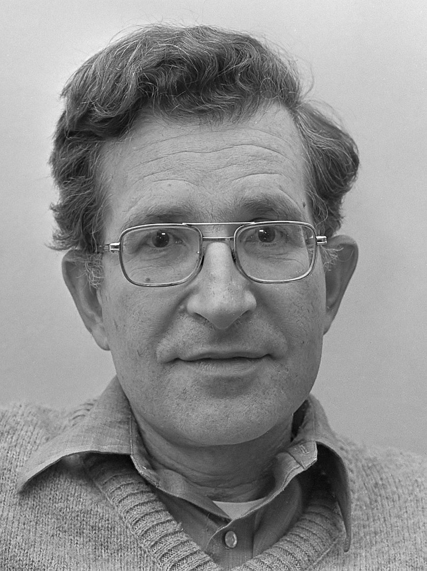
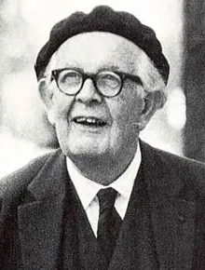
Geschiedenis cognitieve psychologie (2)
Belangrijke namen:
Ulric Neisser
Noam Chomsky
Jean Piaget
Noam Chomsky
Jean Piaget

Slide 7
Invloed van de Tweede Wereldoorlog
Oorlogssituatie maakte de behoefte aan informatie over communicatieprocessen duidelijk

Slide 8
Mensbeeld in de cognitieve psychologie
De mens is een informatieverwerker en -bewerker
Innerlijke cognitieve processen staan centraal
Motivaties, emoties, kennis, kennisopslag, waarneming et cetera
Er bestaan verschillen tussen mensen en dieren:
Mensen beschikken over taal
Model-leren, regel-leren en problemen oplossen komen voor bij mensen
Cognitieve vaardigheden komen in de loop van het leven tot volle wasdom
Kritiek: tegenwoordig wordt erkend dat veel andere diersoorten ook complexe cognitieve processen kennen

Slide 9
Indeling van de cognitieve psychologie (1)
Mensbeeld: alle drie de vormen zijn van toepassing
Mechanistische visie (de vroege vorm van cognitieve psychologie)
Organistische visie (latere ontwikkelingen): de interactie tussen omgeving en organisme wordt benadrukt; waarnemen en informatie verwerken zijn processen van betekenis verlenen en construeren
Personalistische visie: de mens is een actief en scheppend wezen

Slide 10
Indeling van de cognitieve psychologie (2)
Biopsychosociale model
Nadruk op het psychische niveau (innerlijke informatieverwerking)
Het belang van biologische en sociale factoren wordt onderkend
Mensen hebben aangeboren mogelijkheden om bepaalde gedragsvormen te ontwikkelen
Voorwaarde is dat deze gestimuleerd worden in een sociale omgeving

Slide 11
Cognitief functioneren
Twee resultaten van onderzoek naar het cognitieve functioneren:
Er bestaan twee verschillende cognitieve processen:
Doelbewust gestuurd en gecontroleerd
Automatisch
We zijn ons vaak niet bewust van de cognitieve processen, we zijn ons wel bewust van de resultaten

Slide 12
Veel (deel)theorieën over cognitieve processen
Zoals:
Waarneming en cognitieve schema’s
Geheugen
Cognitieve ontwikkeling bij kinderen
Persoonlijkheid

Slide 13
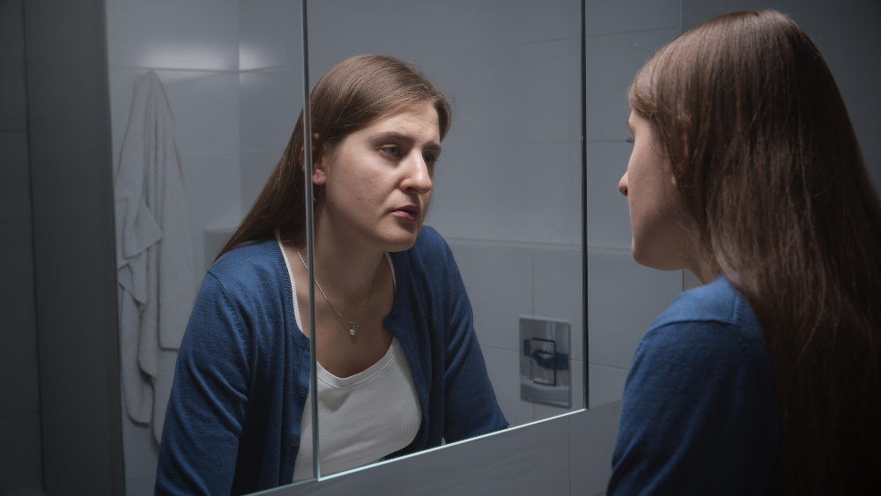
Waarneming en cognitieve schema’s (1)
Waarneming is een actief proces
We gebruiken daarbij cognitieve schema’s
Een schema bevat verwachtingen over de werkelijkheid
Een schema verdeelt de aandacht
Cognitief schema: innerlijke weergave van een object of situatie
Algemeen of specifiek
Kennis en emotionele kleuring
Individuele verschillen
Culturele verschillen

Slide 14
Waarneming en cognitieve schema’s (2)
Schema’s dienen als leidraad voor het selecteren, coderen, terughalen en verwerken van informatie
In cognitieve schema’s zijn vier mechanismen te onderscheiden:
Selectie
Interpretatie en transformatie
Herinnering
Actie

Slide 15
Waarneming en cognitieve schema’s (3)
Waarneming is de wisselwerking tussen cognitieve schema’s en informatie uit de omgeving
Waarneming is een actief en cyclisch proces waarin drie fasen kunnen worden onderscheiden:
Hypothesefase
Informatiefase
Confirmatiefase

Slide 16
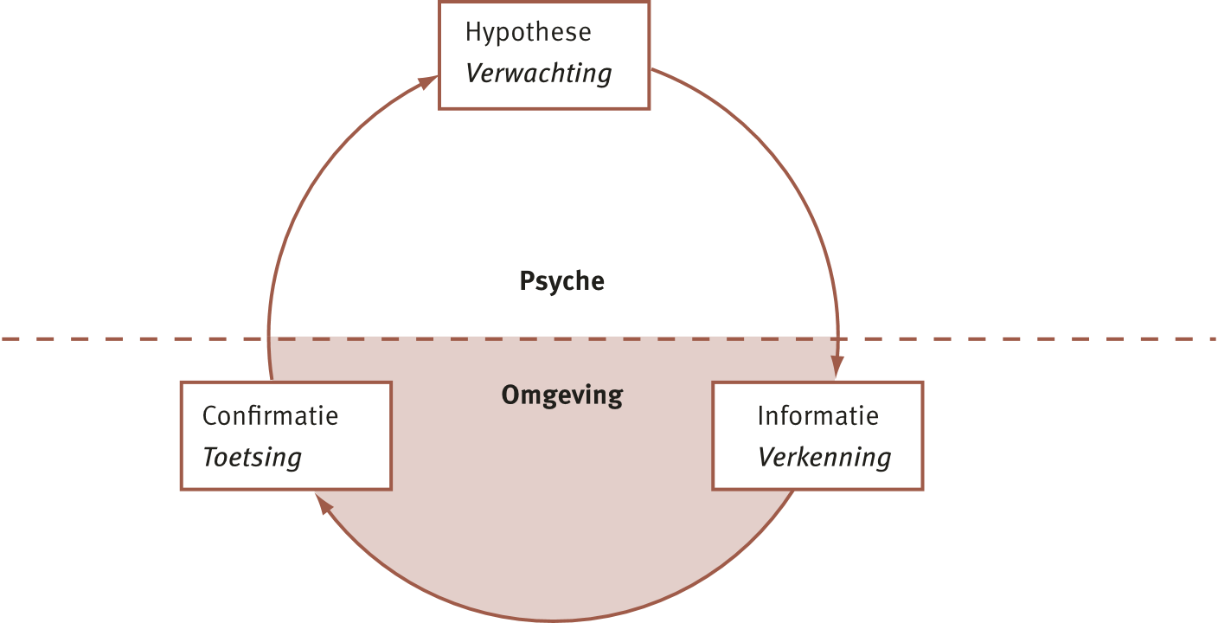
Waarneming en cognitieve schema’s (4)

Slide 17
Geheugen
In de meeste theorieën staat de bewuste verwerking en opslag van informatie centraal
Niet los te zien van waarneming: waarneming wordt gestuurd door wat wij al weten en waarneming voedt het geheugen
Het geheugenmodel van sensorisch geheugen naar korte-termijngeheugen (KTG) en langetermijngeheugen (LTG) gaat uit van een lineaire ordening en bewuste verwerking van informatie
Dit geheugenmodel blijkt niet correct: niet alle geheugenprocessen verlopen lineair en bewust

Slide 18
Schematisch model van geheugenprocessen

Slide 19
Recente inzichten over het geheugen
Herinneringen zijn mede afhankelijk van de context ten tijde waarvan de informatie werd opgeslagen
Interne context
Externe context
Verschillende soorten geheugen(processen)
Onderscheid tussen semantisch geheugen (algemene kennis) en episodisch geheugen (autobiografische kennis)
Onderscheid tussen impliciete (onbewuste) en expliciete (bewuste) geheugenprocessen
Het geheugen is vaak onbetrouwbaar

Slide 20
Onbewuste geheugenprocessen
Wij hebben vrijwel geen bewuste invloed op de geheugenprocessen tijdens het dromen
Gebeurtenissen uit eerste paar levensjaren, die we ons niet actief herinneren, kunnen wel degelijk ons gedrag beïnvloeden via het impliciete geheugen

Slide 21
Theorie over cognitieve ontwikkeling volgens Piaget
Het begrip ‘cognitief schema’ staat centraal
Cognitieve schema’s ontwikkelen zich door interactie tussen organisme en omgeving
De ontwikkeling is in te delen in stadia
Organistisch denken als uitgangspunt
Maar ook de stelling dat de ontwikkeling van denken bij kinderen automatisch verloopt
Ontwikkeling en aanpassing van cognitieve schema’s
Assimilatie
Accommodatie

Slide 22
Cognitieve stadia volgens Piaget
Sensomotorische fase (0-2 jaar)
Objectconstantie ontstaat
Preoperationele fase (2-7 jaar)
Waarnemingsgebonden
Denken is egocentrisch
Toeval bestaat niet
Magisch denken
Concreet operationele fase (7-11 jaar)
Minder egocentrisch
Zichtbare objecten om logisch te redeneren
Formeel operationele stadium (vanaf 11 jaar)

Slide 23
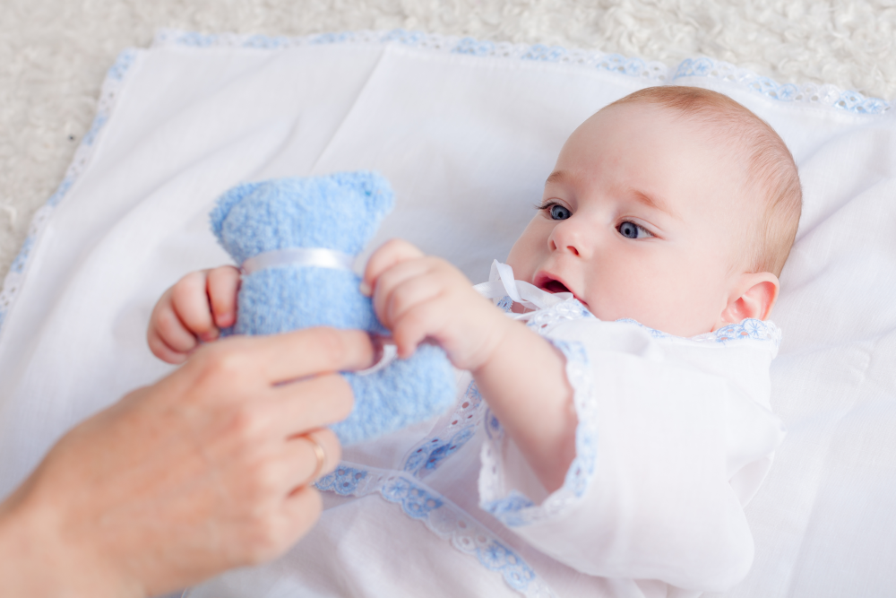
Sensomotorische fase volgens Piaget
In deze fase ontwikkelt cognitie zich door:
Zintuiglijke indrukken (‘senso’) afstemmen op motoriek
Baby grijpt iets en be-grijpt daardoor iets

Slide 24
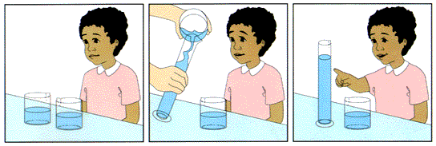
Preoperationele fase volgens Piaget
In deze fase is een oordeel van het kind waarnemingsgebonden en egocentrisch
Bekend is het testen van het conservatiebegrip
Kind in deze fase wijst glas met hoogste vloeistofpeil aan als gevraagd wordt in welk glas het meeste water zit
Ook al heeft het kind eerst gezien dat het evenveel water is

Slide 25
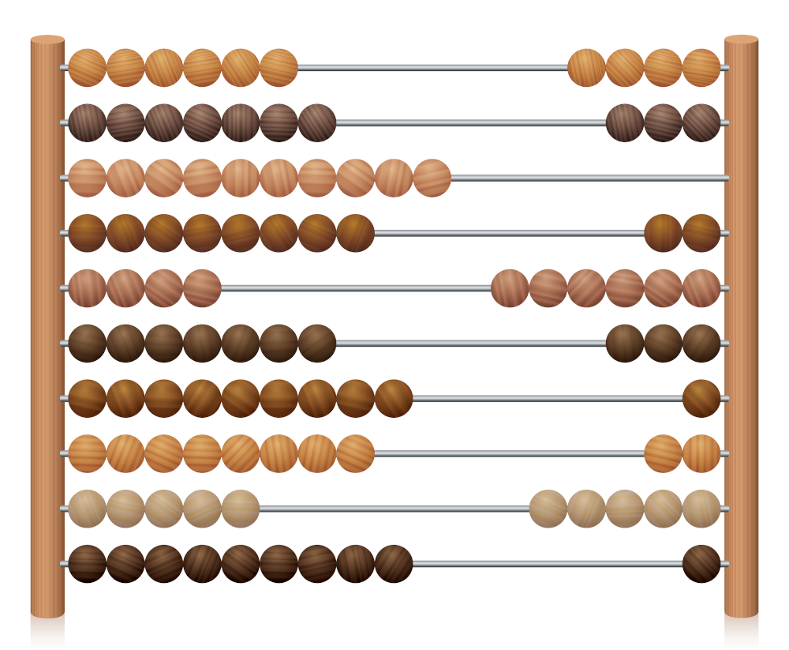
Concreet operationele fase volgens Piaget
Denken is minder egocentrisch. Het perspectief van een ander kan dus beter ingenomen worden
Rekenen met behulp van voorwerpen of lichaamsdelen
Telraam
Op de vingers aftellen

Slide 26
Formeel operationele stadium volgens Piaget
Vanaf 12 jaar maar vooral bij volwassenen
Logisch redeneren
Gaat uit het hoofd
Lang niet iedereen haalt deze fase of is er altijd even goed in

Slide 27
Persoonlijkheid
Het geheel van karaktertrekken en gedragingen die kenmerkend zijn voor een individu
Individuele verschillen in persoonlijkheid worden vanuit individueel verschillende cognitieve schema’s verklaard
Zoals verschillende cognitieve stijlen:
Introvert
Extravert
Zoals verschillende attributiestijlen:
Interne of externe attributie
Stabiele of variabele attributie
Algemene of specifieke attributie

Slide 28
Nieuwe ontwikkelingen
Cognitieve therapie is maatwerk
Een eigen methode voor elk specifiek probleem, zoals:
Persoonlijkheidsstoornissen
Obesitas
Angstproblemen
Sociaalconstructivisme
Derdegeneratiegedragstherapie
Mindfulness
ACT

Slide 29
Sociaalconstructivisme
Nadruk op inhoud van cognities
Ons functioneren en denken is ingebed in een cultuur
Cultuur zit ‘tussen de oren’
Cultuur, taal en cognitie zijn verweven
De wereld is verschillend te interpreteren, er bestaat geen ‘ware’ interpretatie
Vanuit deze ‘bril’ kijkt men in de hulpverlening vooral naar betekenisverlening

Slide 30
Mindfulness (‘opmerkzaamheid’)
Resultaat van samenvoegen van boeddhistische uitgangspunten met de uitgangspunten van de cognitieve psychologie
Als onderdeel van boeddhisme bestaat mindfulness al eeuwen; de combinatie met cognitieve therapie ontstond aan het eind van de vorige eeuw
De op mindfulness gebaseerde techniek (meditatie) richt zich op:
Bevorderen van opmerkzaamheid (‘Wat gaat er in me om?’)
Accepteren van wat ons beroert
Door bij jezelf stil te staan en te merken wat werkelijk van belang is in je leven, zou de kwaliteit van je leven vergroot kunnen worden

Slide 31
Aspecten mindfulness
Bewustheid of tegenwoordigheid van geest, gewaar zijn van wat zich in het hier-en-nu in of aan ons voordoet
Acceptatie; mindfulness (ver)oordeelt niet, alles wat op het moment plaatsvindt mag er zijn
Aandachttraining brengt een bepaalde mildheid of vriendelijkheid met zich mee
Ten slotte is er een belangrijk ingrediënt dat benoemd kan worden als ‘het niet met het object identificerend gewaar zijn’

Slide 32
ACT
Overlap met mindfulness
Acceptance and Commitment Therapy
Accepteer je gevoelens, gedachten en gedrag
Deze proberen te onderdrukken of beheersen maakt het alleen maar erger
Bedenk haalbare doelen en committeer je daaraan
ACT kent veel praktische oefeningen

Slide 33
Psychische stoornissen
Psychische stoornissen worden verklaard met behulp van ontregelde informatieverwerking
Betekenisgeving en controle worden centraal gesteld
Angststoornis
Controlemechanismen en/of disfunctionele schema’s over gevaar
Depressie: stemmingsstoornis
Disfunctionele cognitieve schema’s en/of disfunctionele attributiestijlen

Slide 34
Depressiemodel van Beck

Slide 35
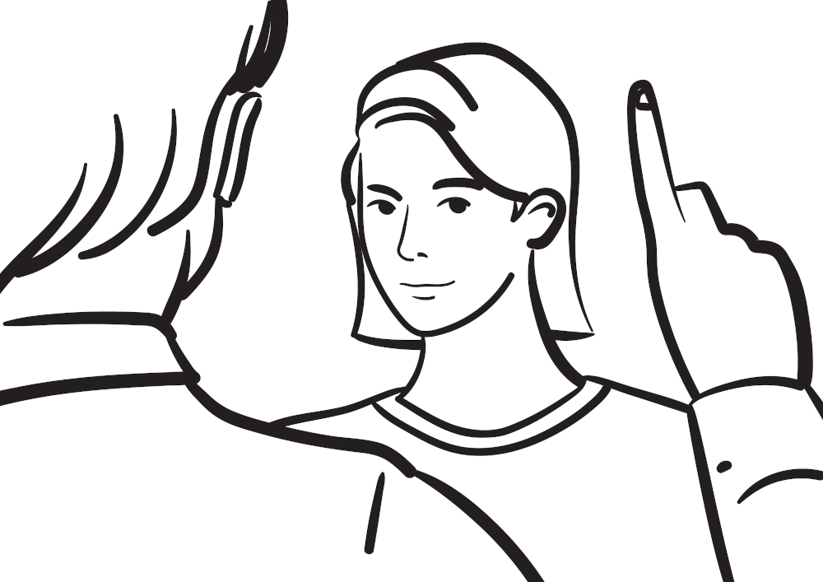
Psychotrauma
Disfunctionele gedachten kunnen een rol spelen
Soms ook ontspoorde pogingen tot controle
Angstvallig vermijden van situaties
Trainen in het accepteren van traumatische herinneringen kan helpen
Imaginaire exposure
Mindfulness
EMDR werkt goed
Eye movement desensitization and reprocessing
Effectief en werkt snel

Slide 36
Toepassingen in hulpverlening en opvoeding
Geven van voorlichting: psycho-educatie
Cognitieve psychotherapie
Cognitieve prothesen

Slide 37
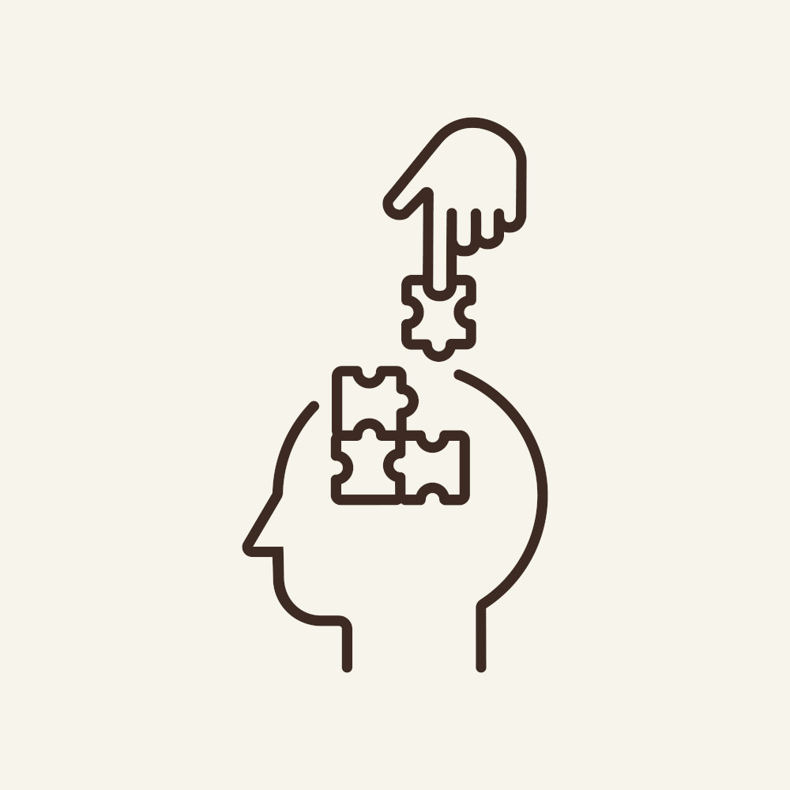
Voorlichting: psycho-educatie
Voorlichtingsbenadering. Een cognitief schema wordt met nieuwe informatie uitgebreid. Dus vergroten van kennis
Als de voorlichting ook een therapeutisch doel dient, dan wordt deze psycho-educatie genoemd
Psycho-educatie kent geen standaardbenadering, maar moet toegesneden worden op de doelgroep

Slide 38
Cognitieve psychotherapie
Centraal staat het beïnvloeden van een interpretatie of automatische gedachte, dus het veranderen van een cognitief schema
Grondmodel van de cognitieve therapie: het 5G-schema

Slide 39
Cognitieve prothesen
Met cognitieve prothesen wordt geprobeerd verloren gegane cognitieve functies te vervangen
Bieden van structuur
Trainen in handelingsstrategieën. Bijvoorbeeld het gebruiken van een bureau-agenda of tablet
ROT: realiteitsoriëntatietraining
Stimuleren van nog intacte functies
Maatregelen in materiële omgeving

Slide 40
Kanttekeningen
Met de nadruk op het bewust verwerken van informatie wordt de invloed van onbewuste processen en van tijd en cultuur verwaarloosd
Interactie tussen emotie en cognitie wordt te weinig benadrukt
Nieuwe ontwikkeling is de schematherapie
Schema bestaat hier uit gedachten, lichamelijke gewaarwordingen, emoties en vroegkinderlijke ervaringen
Lichamelijk aspect wordt verwaarloosd
Lichaamsbeweging kan een positieve invloed hebben op stemming
Cognitieve psychologie scoort bij effectonderzoek

